Slide 1


Герои рядом
Работу выполнила Иванова Наталья
9 класс
МОУ «Жарковская СОШ №1»
п. Жарковский
Руководитель: Лебедев Ф.В.

Slide 2
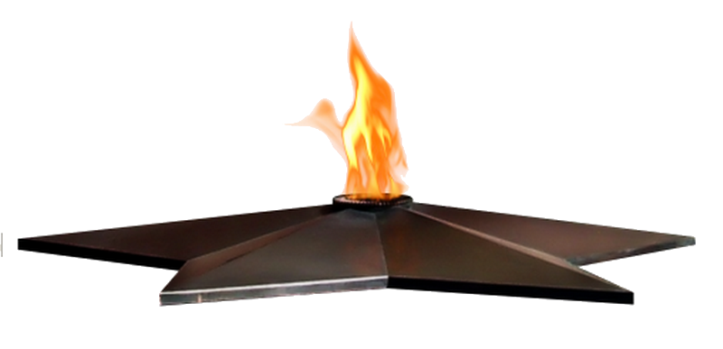
Цель работы:
узнать о Великой Отечественной войне из рассказов очевидцев и архивных материалов
Задачи:
Собрать материал по теме: «Жарковчане – участники и очевидцы великой Отечественной войны», используя личные архивы своих знакомых или родственников;
Встретиться и взять интервью у очевидцев Великой Отечественной войны;
Систематизировать его, сделать соответствующие выводы.

Slide 3
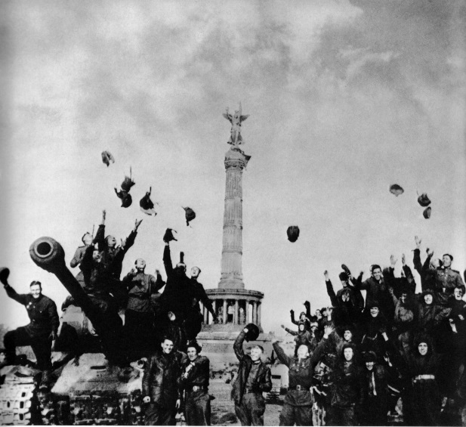
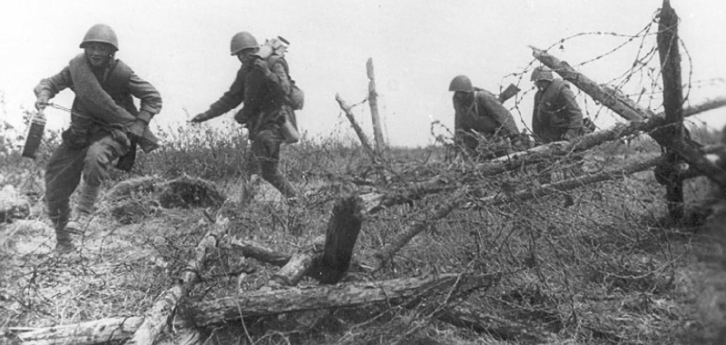
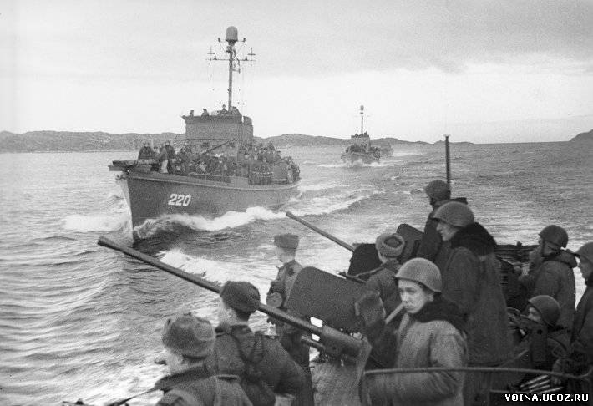
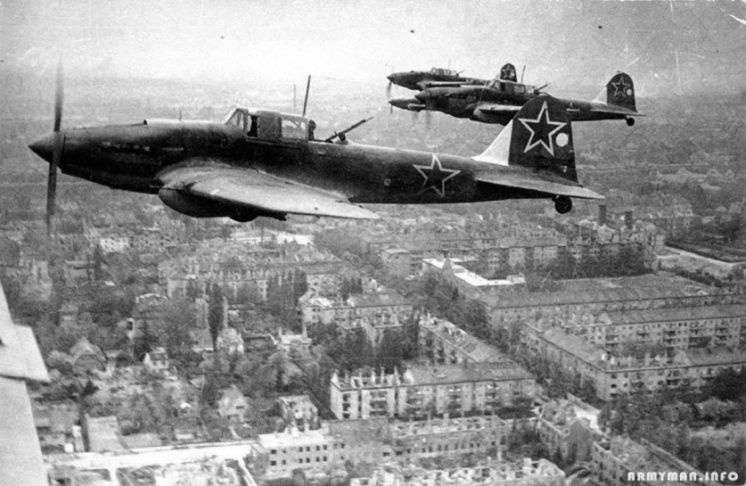
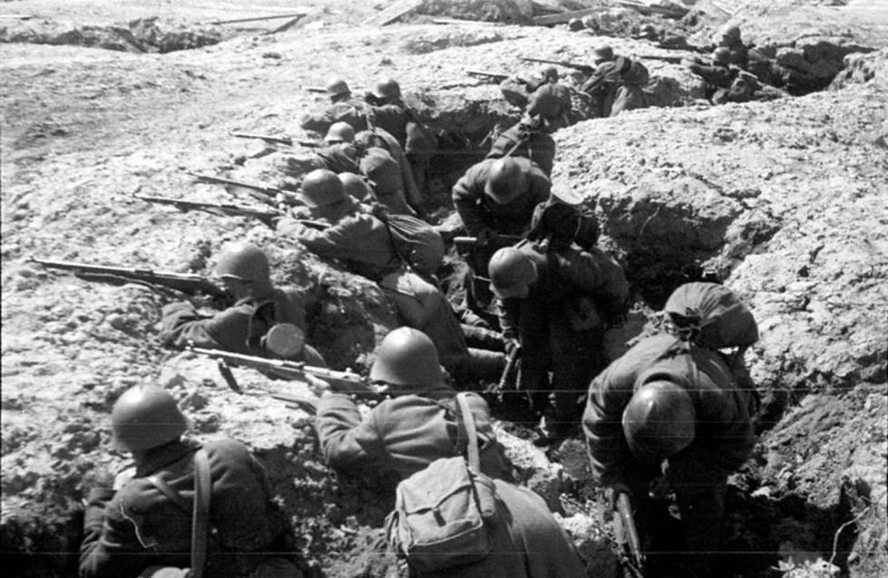
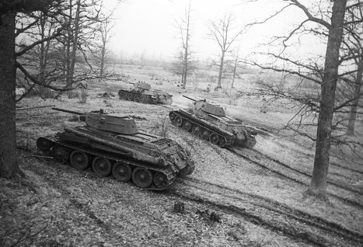
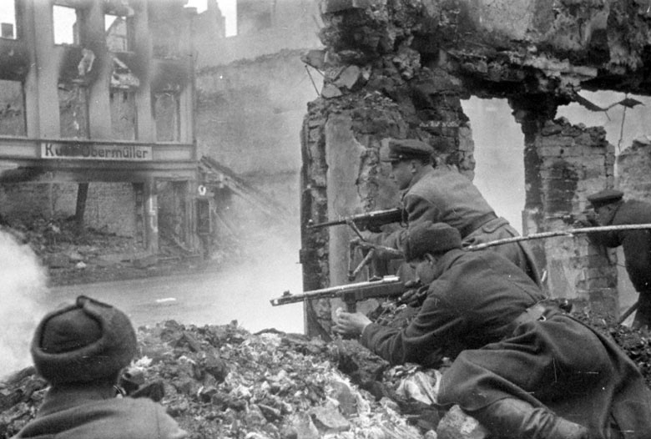
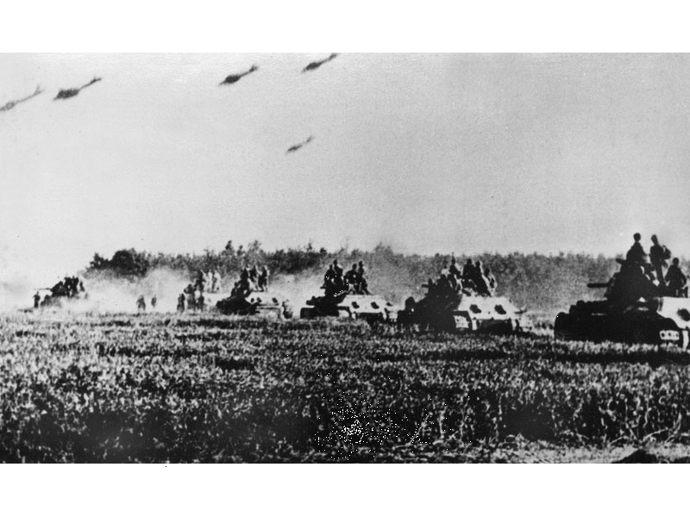
1941 год
22 июня

Slide 4
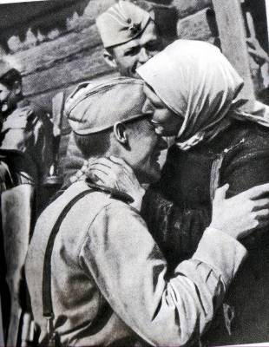
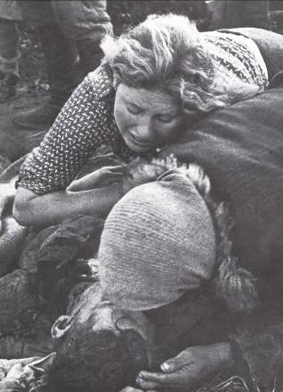
Они хотели вернуться в теплые дома, чтобы посмотреть в добрые, полные тоски и печали глаза своих матерей. Очень хотели... но бросались на амбразуры вражеских пулеметов, гибли под пулями, принимали мученическую смерть во вражеском тылу...
Не дождались с фронта своих сыновей и дочерей тысячи матерей. Как долго хранили они солдатские треугольники... И до самой смерти своей не верили в их гибель. Надеялись и ждали, наперекор злым похоронкам с траурной каймой. Из нашей школы на фронт ушли более 30 человек.

Slide 5

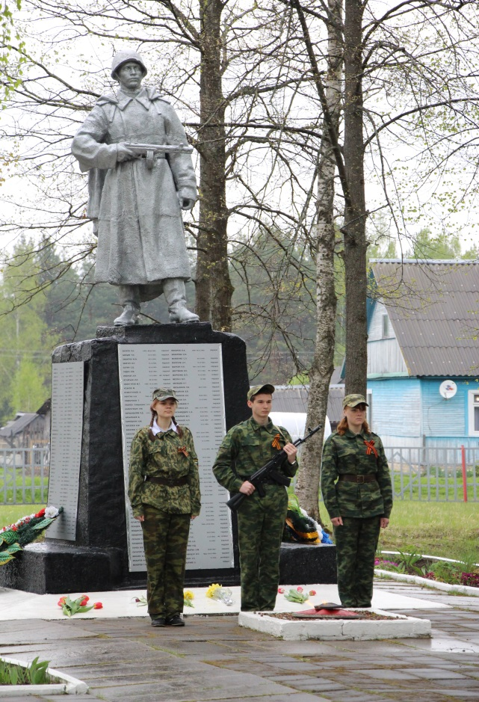
На Жарковской земле, в 7 братских захоронениях времен войны, покоится прах 1315 воинов. За годы войны на защиту страны из Жарковского района ушло около восьми тысяч человек, из них более двух с половиной тысяч не вернулось.

Slide 6
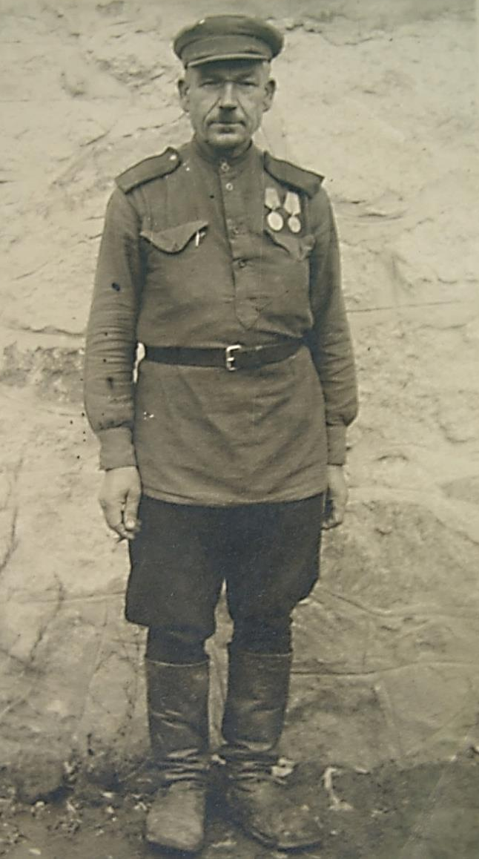
Комлов Никита Васильевич
(1893-1967),
Отправился на фронт 22 июня 1941 года. Участвовал
во многих боях и сражениях. Дошел до Берлина.
В 1945 году в составе разведроты отправился
на Дальний Восток. В августе 1945 года
демобилизовался по состоянию здоровья,
был ранен осколками от снаряда.

Slide 7
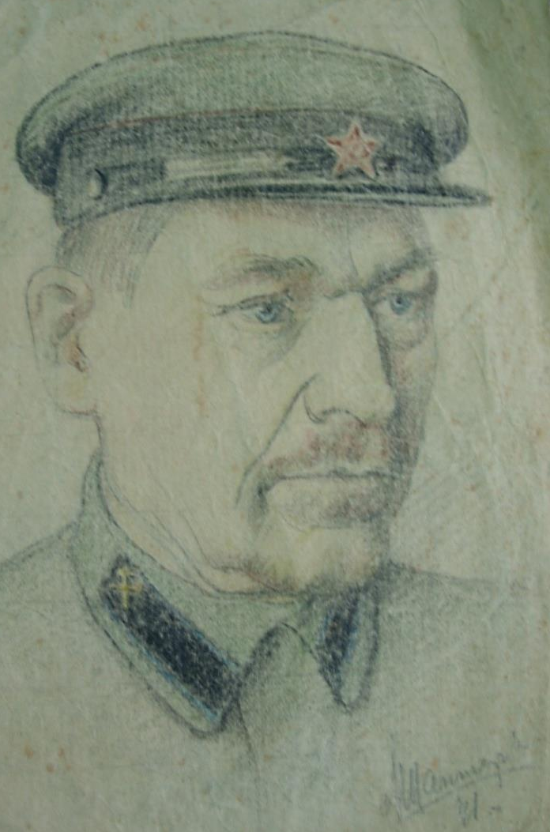
Портрет Комлова Н. В.
(рисунок солдата-художника)

Slide 8
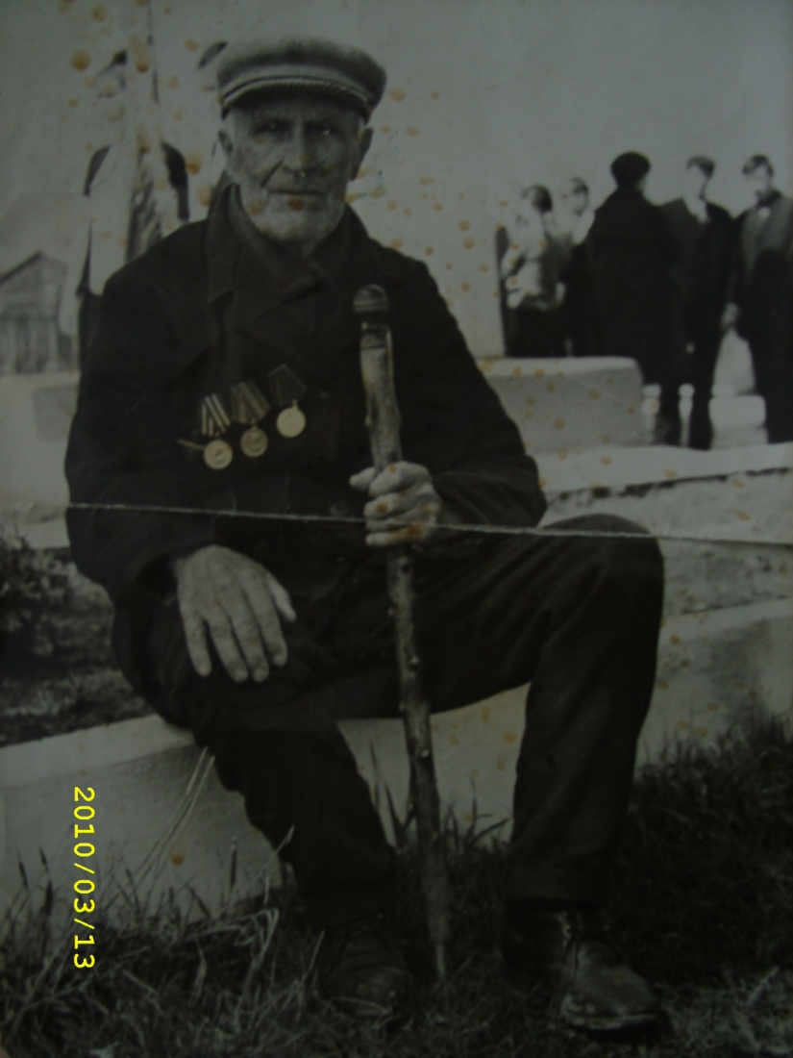
Гудков Пантелей Моисеевич
Участник Гражданской войны, деревенский активист,
участвовал в ликвидации банды «Кыша-Борона»,
известной на Смоленщине как банда головорезов.
С августа 1941 года
Пантелей Моисеевич
служил в славном кавалерийском корпусе
Льва Михайловича Доватора.

Slide 9
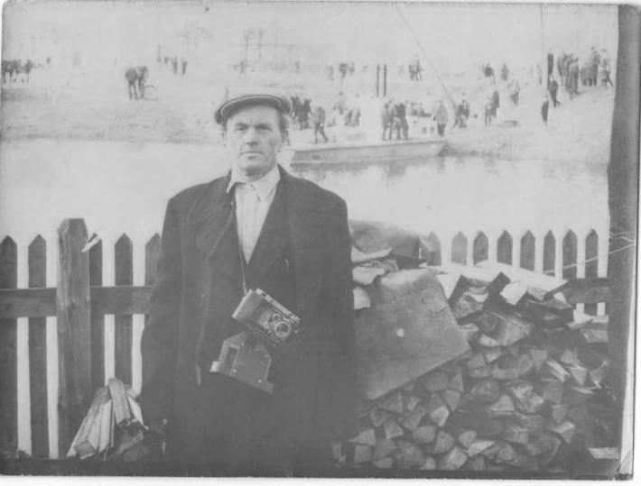
Богданов Григорий Филиппович
На фронте служил с 1941 года. Воевал под Воронежем,
на Курской дуге, был в составе первого Украинского фронта,
дошёл до города Дрездена, был в Праге. В годы войны был
разведчиком-наблюдателем..
Награждён орденом «Отечественной войны 2-ой степени», медалями «За отвагу», «За победу над Германией»,
«За взятие Праги»

Slide 10
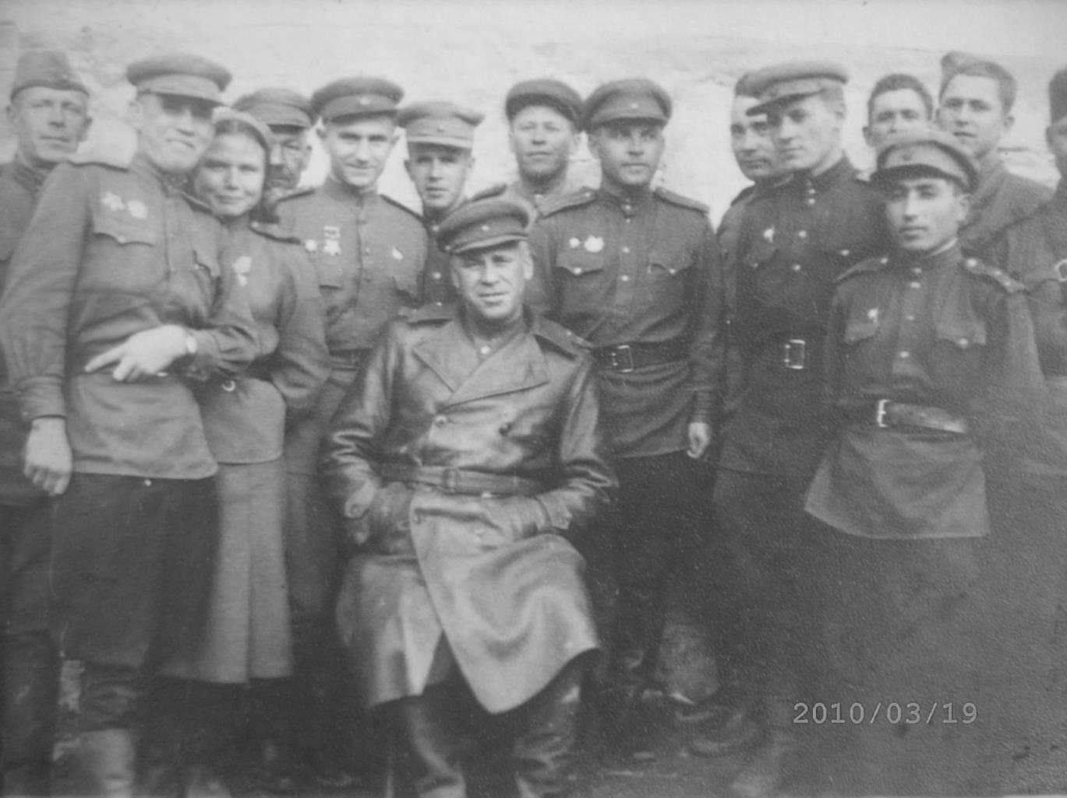
Фронтовые друзья Григория Филипповича, 1943 г.

Slide 11
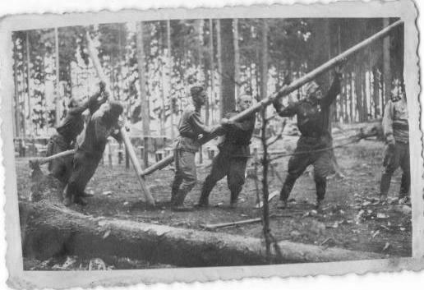
Фронтовая фотография
Богданова Григория Филиповича 1943 г

Slide 12
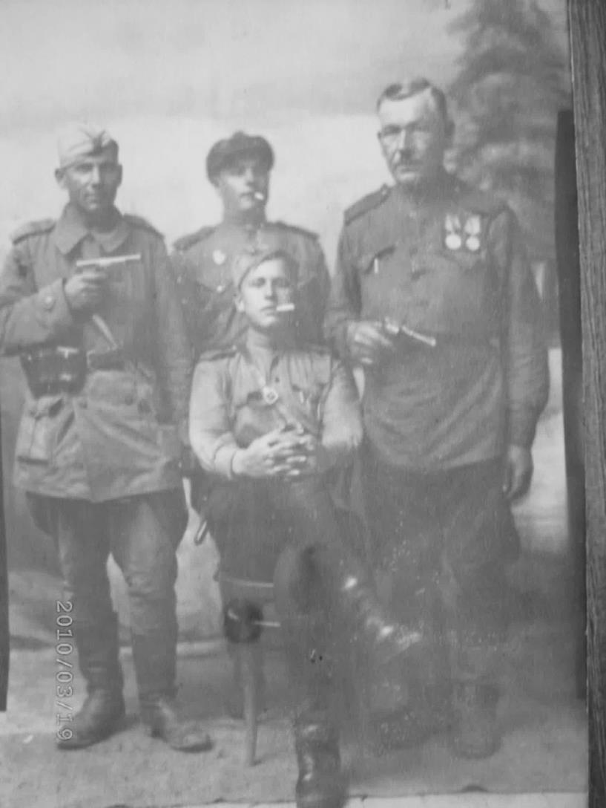
Фронтовая фотография 1943 г.

Slide 13
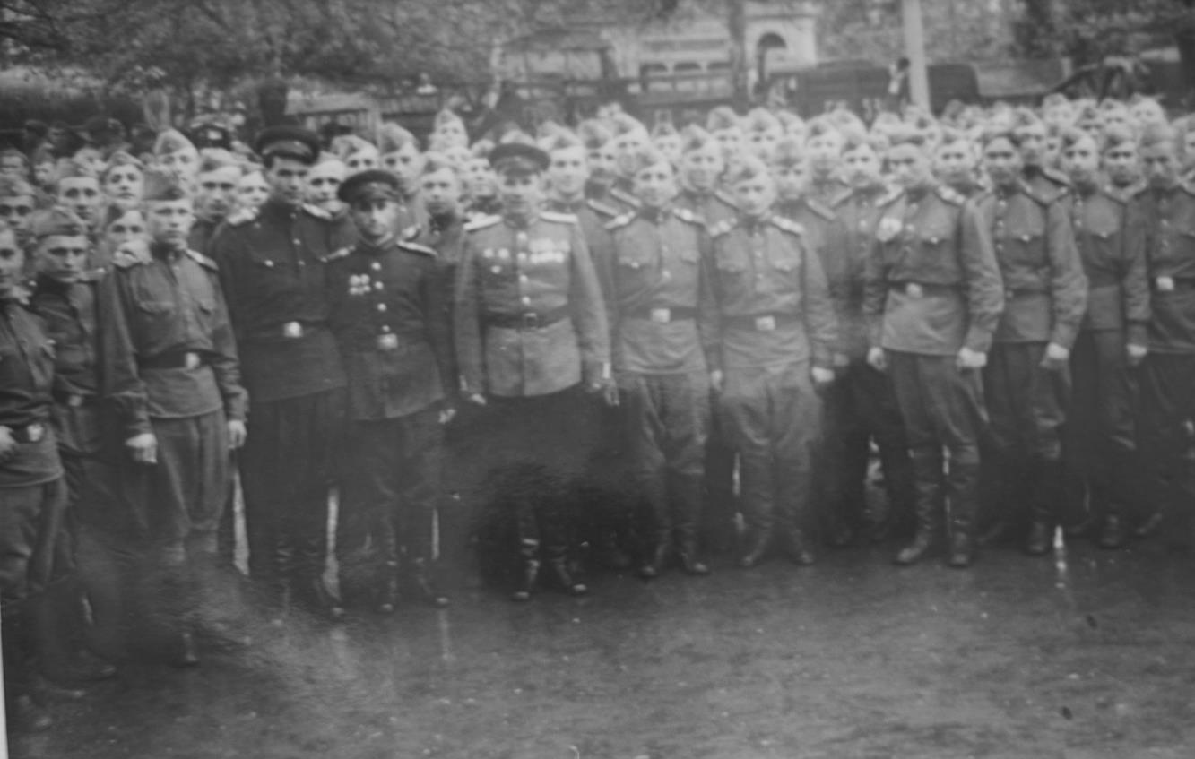
Герои

Slide 14
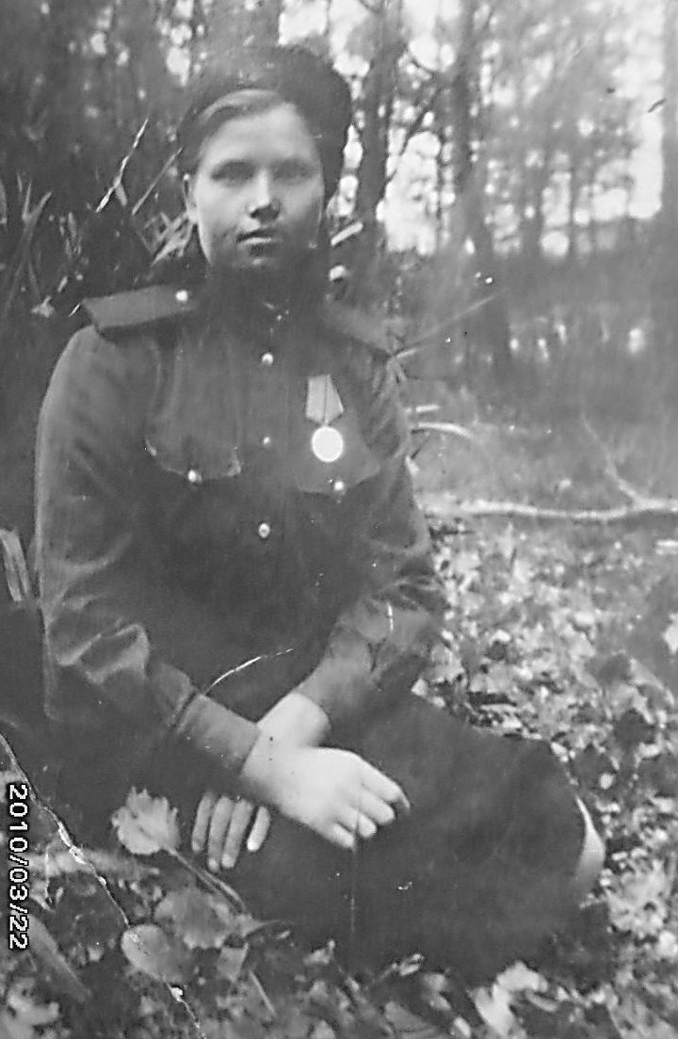
Самсонова Мария Трофимовна
Была призвана на фронт 5 февраля 1943 года.
За мужество, проявленное в боях, присвоено звание
«Младший сержант».
Вручена медаль «За боевые заслуги» в 1944 году. Награждена
орденом «Отечественной войны 2-ой степени».

Slide 15
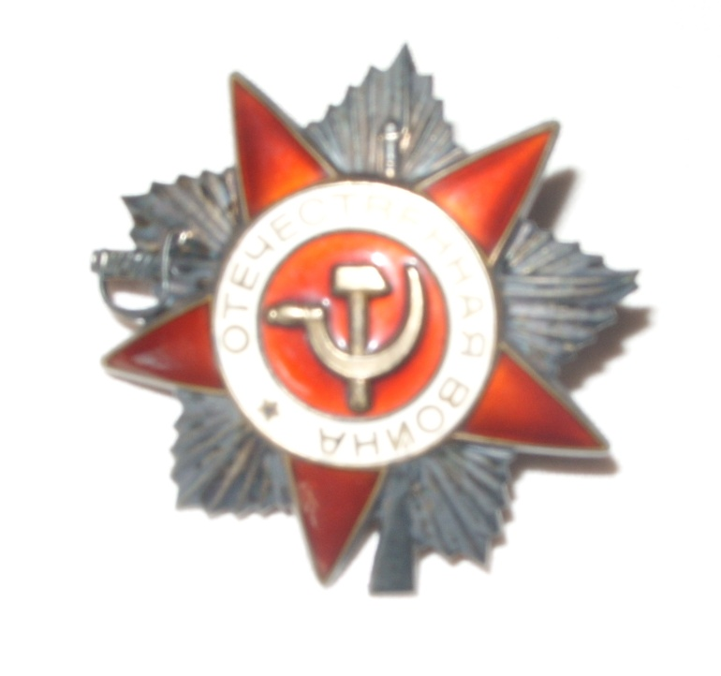
Награда «Орден Отечественной Войны»
Самсоновой Марии Трофимовны

Slide 16
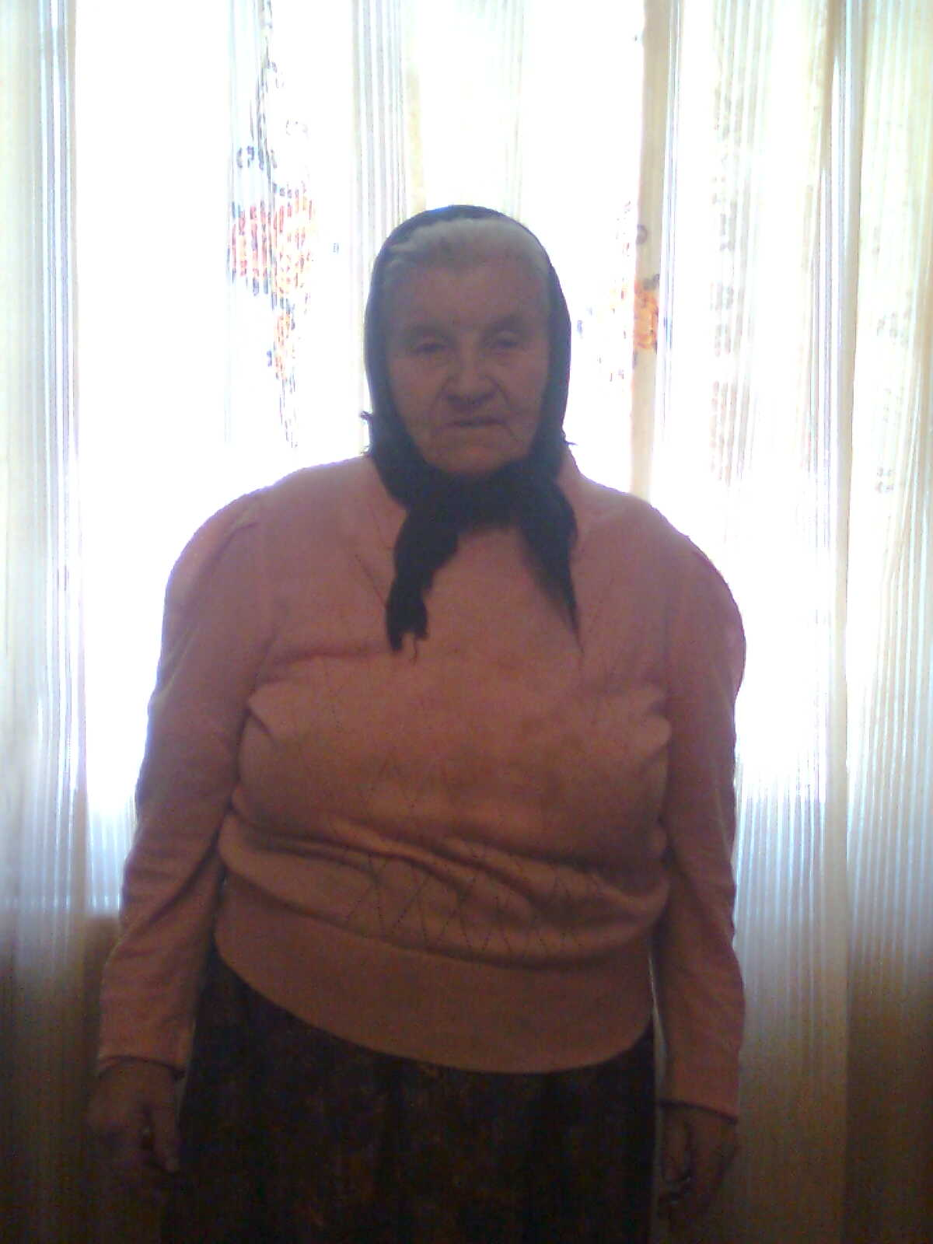
Иванова
Валентина Алексеевна
31 августа 1941 к нам в Торопу пришли немцы.
Я тогда должна была идти в 3-й класс.
Колхозники были на работе.
А мы, дети, гуляли по улицам.
И вдруг мы услышали взрыв.
Взорвался деревянный мост.

Slide 17
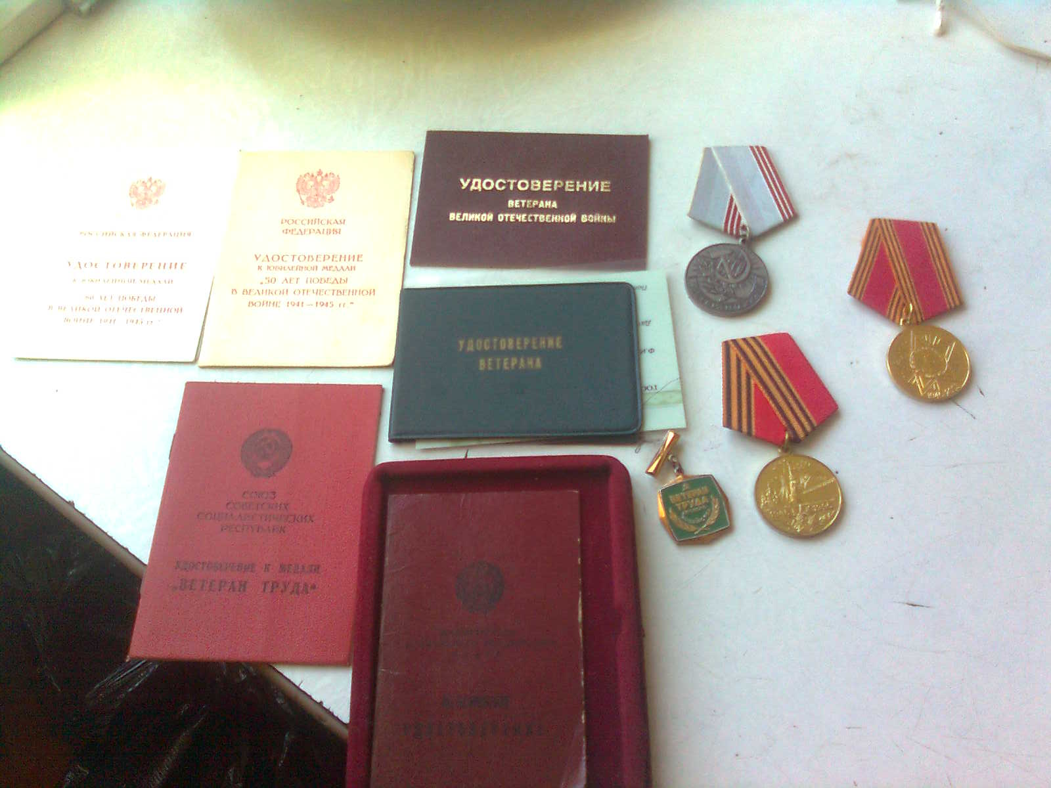
Награды Ивановой Валентины Алексеевны

Slide 18

ВИЖУ В СЕМЬЯХ ОЧЕНЬ РАЗНЫХ
ПИСЬМА ПОЧТЫ ПОЛЕВОЙ,
В ГОРЬКИЙ ЧАС И
СВЕТЛЫЙ ПРАЗДНИК
ГОЛОС ИХ ЗВУЧИТ ЖИВОЙ.

Slide 19
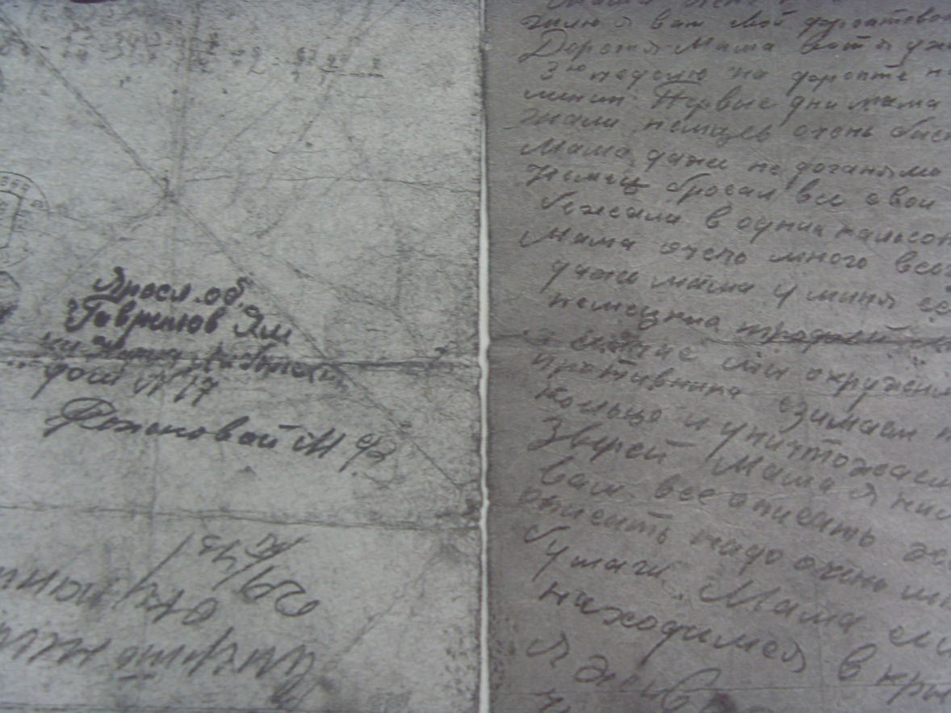
Письмо с фронта

Slide 20
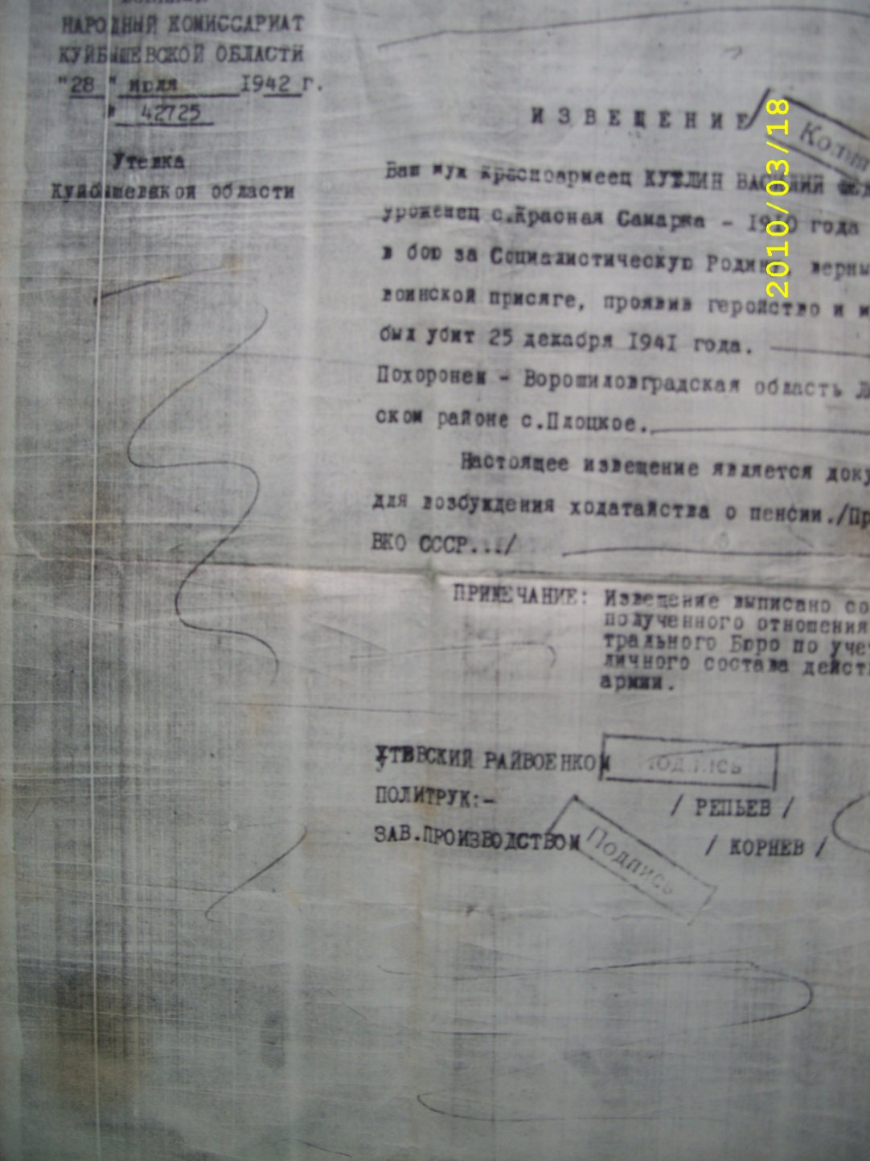
Похоронка

Slide 21
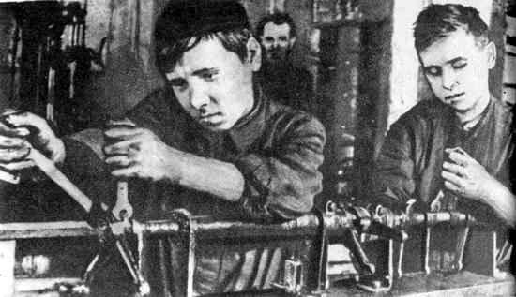
Этот день мы приближали как могли!
Все как могли приближали День Победы. Отцы сражались с оружием в руках на фронте, а их дети выпускали это оружие.

Slide 22
ВЫВОДЫ:
1. Победа в Великой Отечественной войне досталась жарковчанам дорого. Каждый третий солдат остался на поле брани.
2. Победу в Великой Отечественной войне приближали как на фронте, так и в тылу, проявляя трудовой героизм. Никто не остался в стороне, даже дети.
3. Долг молодых - оставаться верными памяти героев Великой Отечественной войны, делать всё возможное, чтобы уважение к ветеранам, прошедшим войну, жило в сердцах будущих поколений.

Slide 23
Спасибо за внимание!
С Днём Победы!

